Slide 1
CÁC SỐ ĐẾN 10000
BÀI: CÁC SỐ CÓ BỐN CHỮ SỐ
(TIẾP THEO)

Slide 2



Thứ năm, ngày 20 tháng 1 năm 2022
TǨn
Các số có bốn chữ số (tiếp theo).

Slide 3

MỤC TIÊU BÀI HỌC
Nhận biết các số có bốn chữ số.
Biết đọc, viết các số có bốn chữ số.

Slide 4
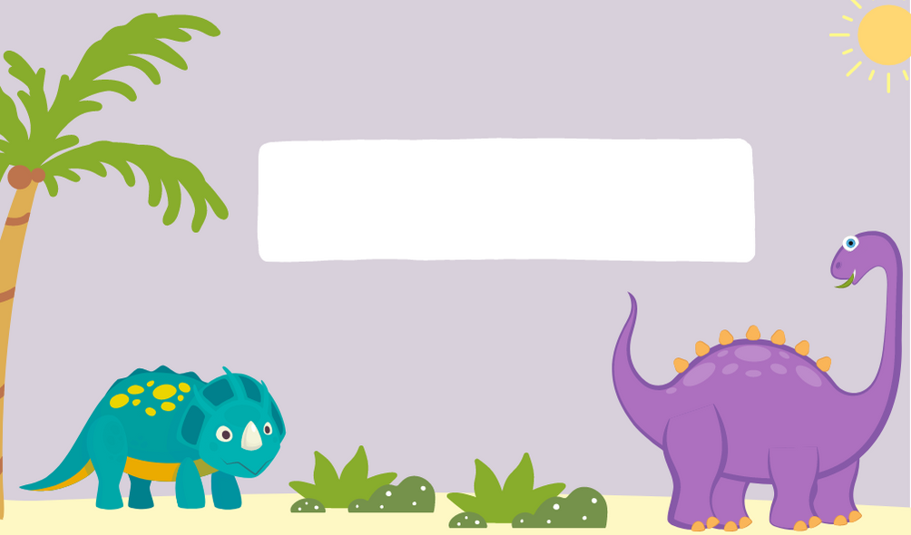

KHÁM PHÁ

Slide 5
Ai tinh mắt!
Đọc thế nào mới đúng nhỉ?
Tìm các số 4 chữ số có hàng nghìn là 2
2 | 0 | 0 | 0
0 | 7 | 2 | 2
2 | 4 | 0 | 2
0 | 7 | 0 | 0
 | 0 | 5
5 |  |  | 0
2 | 0 | 0 | 0
0 | 7 | 2 | 2
2 | 4 | 0 | 2
0 | 7 | 0 | 0
 | 0 | 5
5 |  |  | 0
2000
2020
2700
2402
2750
2005
2270
2042

Slide 6
Hàng |  |  |  | Viết số | Đọc số
Nghìn | Trăm | Chục | Đơn vị
2 | 0 | 0 | 0 | 2000
2 | 7 | 0 | 0
2 | 7 | 5 | 0
2 | 0 | 2 | 0
2 | 4 | 0 | 2
2 | 0 | 0 | 5
Hai nghìn
2700
Hai nghìn bảy trăm
2750
Hai nghìn bảy trăm năm mươi
2020
Hai nghìn không trăm hai mươi
2402
Hai nghìn bốn trăm linh hai
2005
Hai nghìn không trăm linh năm

Slide 7


1
Đọc các số theo mẫu:
7800
Đọc là bảy nghìn tám trăm
Đọc là bốn nghìn không trăm tám mươi mốt
4081
3690
Đọc là ba nghìn sáu trăm chín mươi
Đọc là năm nghìn không trăm linh năm
5005
6504
Đọc là sáu nghìn năm trăm linh bốn

Slide 8
2
Số?
5616
5617
5618
5619
5620
5621
a)
8009
8010
8011
8012
8013
8014
b)
c)
6000
6001
6002
6003
6004
6005

Slide 9

Đố bạn
Số lớn nhất có 4 chữ số là …
Số bé nhất có 4 chữ số là …
9999
1000

Slide 10
CÁC SỐ CÓ BỐN CHỮ SỐ (tiếp theo)
TOÁN
SGK/Tr96

Slide 11
5247
=
5000
+
200
+
40
+
7
Viết số thành tổng:
5247 = 5000 + 200 + 40 + 7
9683 = ……… + …….. + ……… + ……..
9000
600
80
3
3095 =
3000 + 0 + 90 + 5
= 3000 + 90 + 5
6790 = ……. + …….. + ……. + …… = …
6000
700
90
0
6000 + 700 + 90
4400 = ……. + …….. + ……. + …… = …
4000
400
0
0
4000 + 400
2005 = ……. + ……. + ……. + …… = …
2000
0
0
5
2000 + 5

Slide 12
Luyện tập
01
02
03
04
05
06

Slide 13
1
 Viết các số ( theo mẫu) :
01
a) 9731; 1952; 6845; 5757; 9999
02
03
Mẫu:
9731 = 9000 + 700 + 30 + 1
04
1952 =
1000 + 900 + 50 + 2
05
6845 =
6000 + 800 + 40 + 5
06
5757 =
5000 + 700 + 50 + 7
9999 =
9000 + 900 + 90 + 9

Slide 14
1
 Viết các số ( theo mẫu ):
b) 6006; 2002; 4700; 8010; 7508
Mẫu:
6006 = 6000 + 6
2002 =
2000 + 2
4700 =
4000 + 700
8010 =
8000 + 10
7508 =
7000 + 500 + 8

Slide 15
2
Viết các tổng ( theo mẫu ):
a) 4000 + 500 + 60 + 7
= 4567
3000 + 600 + 10 + 2
= 3612
7000 + 900 + 90 + 9
= 7999
8000 + 100 + 50 + 9
5000 + 500 + 50 + 5
= 8159
= 5555
Mẫu:
4000 + 500 + 60 + 7 = 4567

Slide 16
2
Viết các tổng ( theo mẫu ):
b) 9000 + 10 + 5
= 9015
2000 + 20
= 2020
4000 + 400 + 4
= 4404
5000 + 9
= 5009
6000 + 10 + 2
= 6012
Mẫu:
9000 + 10 + 5 = 9015

Slide 17
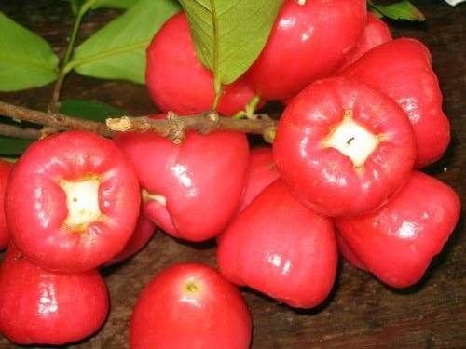
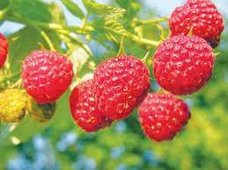
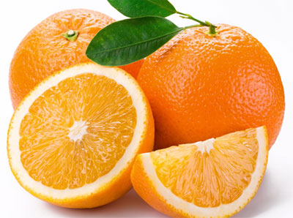
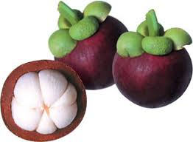
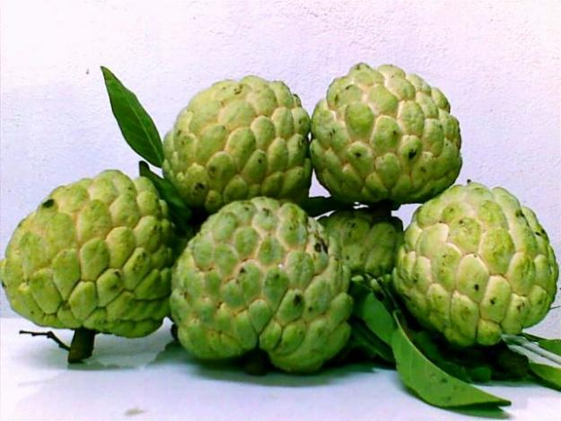
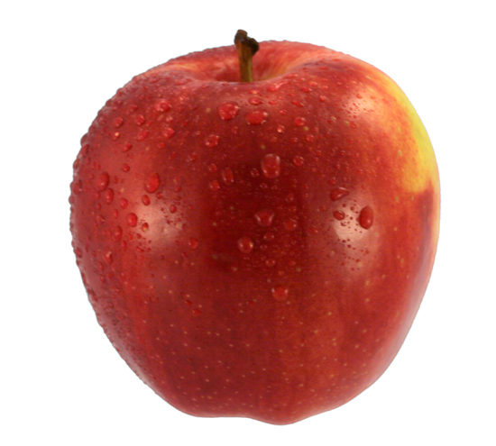
Em chọn quả nào ?
Em hãy đọc số gồm:
6000 + 500 + 40 + 7
Em hãy viết số gồm:
Ba nghìn, ba trăm
Em hãy viết số gồm:
Chín nghìn, sáu trăm, tám chục
Em hãy đọc số gồm:
2000 + 10 + 4
Em hãy viết số gồm:
Bốn nghìn, ba trăm, hai chục
Em hãy đọc số gồm:
7000 + 70 + 7
Notes:
- GV click vào hình ảnh 1 quả bất kì để hiện đáp án. Gọi HS trả lời.
Sau khi HS trả lời xong, GV click vào dòng chữ: “Em chọn quả nào? “ để chọn hình ảnh tiếp theo.
Tương tự đến hết 6 ảnh.

Slide 18
MỤC TIÊU BÀI HỌC
Nhận biết các số có bốn chữ số.
Biết đọc, viết các số có bốn chữ số.

